Slide 1
第8课
近代西方的法律与教化

Slide 2

如果说
有一场谋杀案
凶手的毛发、血液样品、证据、动机全都有
还有证人的证词
但是最终依旧被宣判无罪
会是怎样的一件案子？为什么会出现这样的结果？
这件案子就发生在上世纪末的美国
从一场“铁证如山”却被逆转的辛普森杀妻案了解西方的法律。

Slide 3
一、近代西方法律制度的渊源
（一）《罗马法》——近代西方法律制度的渊源
思考
近代西方法律制度的渊源为何是罗马法？
罗马法为近代西方法律制度提供了哪些借鉴？

Slide 4
罗马法随着罗马国家的发展而演变，经1000多年形成的。
公元前5世纪中期
标志
共和起源
习惯法
成文法
《十二铜表法》
产生
公民法
公元前3
世纪中期
帝国发展
万民法
公民法与万民法界限消失
公元3世纪初
东罗马完成
《查士丁尼民法大全》诞生
公元6世纪

Slide 5
一、近代西方法律制度的渊源
（一）《罗马法》——近代西方法律制度的渊源
1.罗马成文法的起源标志——《十二铜表法》

Slide 6
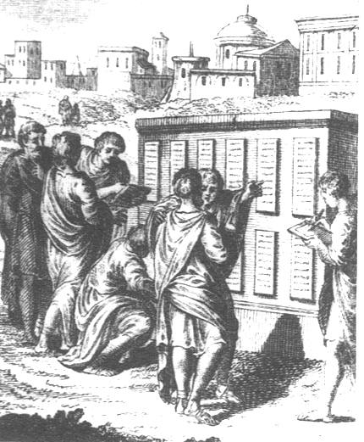
《十二铜表法》
第一表，传唤；第二表，审判；
第三表，求偿；第四表，家父权；第五表，继承及监护；
第六表，所有权及占有；
第七表，房屋及土地；
第八表，私犯；第九表，公法；
第十表，宗教法；
第十一表，前五表之补充；
第十二表，后五表之补充。
诉讼
私法
内容
请同学们结合以下资料，回答下列问题：
1、材料反映出《十二铜表法》有什么特点？
2、材料是否体现了“法律面前人人平等”的原则？

Slide 7

第一表 传唤
第二表 审理
第三表 执行
第四表 家长权
第五表 继承和监护权
第六表 所有权和占有权
第七表 土地和房屋
第八表 私犯
第九表 公法
第十表 宗教法
第十一表 前五表的补充
第十二表 后五表的补充。
诉讼程序
私有财产
私法 公法

Slide 8
问题1：阅读下列材料
《十二铜表法》规定的诉讼制度是法律诉讼，即罗马公民向行政长官郑重宣告自己的权利，并严格遵守诉讼语言和诉讼动作的有关规定。这种法律诉讼的特点是，整个诉讼过程全用言词，不作记录；在诉讼过程中，当事人必须严格使用法律术语，否则即使理由充分也会败诉。例如，某人因葡萄蔓被毁而起诉，在诉讼中不用“树木”，而称“葡萄蔓”，那么他将败诉，因为该法中只有“树木”一词。
想一想：早期罗马法的这种诉讼制度是否合适？谈谈你的看法？
重视程序 产生律师

Slide 9
问题2：阅读下列材料
第3、第8表 债权人可将无力偿还的债务人，交付法庭判决，直到将其戴上足枷、手铐，甚至杀死或卖之为奴。
第8表 凡故意伤人肢体而又未能取得调解时，则伤人者也需受到同样的伤害。不过，如有人打断自由人的骨头，他须偿付300阿司罚金；如被打折骨头的是奴隶，罚金可以减。
第11表 禁止贵族与平民通婚。
——摘编自《十二铜表法》
你认为，这些法律体现了“法律面前人人平等”吗？为什么？
保护统治阶级利益
《十二铜表法》的内容主要是维护奴隶主贵族的利益，保护奴隶主的私有财产，维护奴隶主阶级的特权，奴隶不享有同等权利。其本质是维护奴隶主利益的法律。

Slide 10
第5表 死者的财产需按其遗嘱进行处理。
第6表 凡主张曾缔结“现金借贷”或“要式买卖”契约的，负举证之责；缔结上述契约后又否认的，处以双倍于标的的罚金。。
第9表 不得为任何个人的利益，制定特别的法律……任何人非经审判，不得处死刑。
——摘自《十二铜表法》
契约与公正

Slide 11
一、近代西方法律制度的渊源
（一）《罗马法》——近代西方法律制度的渊源
1.罗马成文法的起源标志——《十二铜表法》
2.从《万民法》到《民法大全》

Slide 12
读下列资料想一想
从以下这些《罗马法》法律条文中，你发现了什么信息？ 《罗马法》的本质是什么？ 《罗马法》为什会对近代西方法律制度产生大的影响？

Slide 13
材料一：奴隶和隶农必须无条件地服从主人，服从“命运”的安排，对逃亡的奴隶和隶农严加惩治。
——《民法大全》
材料二：债权人可将无力偿还的债务人，交付法庭裁决，直至将其戴上足枷、手铐、甚至杀死或卖之为奴。
——《十二铜表法》
材料三：自由民“在法律面前人人平等”，依法享有国家全面保护的公权和私权。 ——“万民法”

Slide 14
材料四：妇女不得参与任何公务，因而她们不能担任法官，或行使地方官吏的职责，或提起诉讼，或为他人担保，或担任律师。未成年人不得参与公务。
——《民法大全》
材料五：担任高级官职的必须选自出身自由的人，特别规定自治市中已获得公民权者对被释放奴隶的各种权利。
——根据罗马帝国西班牙行省自治市市政法
材料六：父亲的罪名或所受的惩罚不能玷污儿子的名声，因为一方的命运均取决于自己的行为，而任何一方都不得被指定是另一方所犯罪行的继承人。
——《民法大全》

Slide 15
材料七：
任何人在缺席时不得被判罪。同样，不得基于怀疑而惩罚任何人；……“与其判处无罪之人，不如容许罪犯逃脱惩罚。”(如译为“宁可漏网一千，不可枉屈一人"可能更体现此原则的思想）
任何人不能仅因为思想而受惩罚。
世代相传的习俗应受到尊重和服从，不得轻视，但其有效性不应凌驾于理性或法律之上。
——《民法大全》

Slide 16
法律是阶级统治的工具，体现的是统治阶级的利益，维护的是统治阶级的利益。
查士丁尼《民法大全》
对西方文明的影响被认为仅次于《圣经》，其基本思想和原则已融入西方乃至世界各国的法律中。
罗马法的博大精深，如对证据、公正、思想自由和契约精神的肯定。
为近代世界各国立法提供了范本。
如拿破仑颁布的《法国民法典》就是以罗马法的有关内容为蓝本起草的。还有英国的《权利法案》、美国的《独立宣言》和1787年宪法、法国的《人权宣言》等，都是以罗马法中的理论为基础。

Slide 17
罗马法包括三个大的分支或组成部分，即[公] 民法、万民法和自然法。
[公]民法是罗马及其公民的法律。它以成文和不成文两种形式存在着。民法包括元老院的法令、元首的敕令、大法官的公告，此外还包括某些具有法律效力的古代习惯。
万民法则是不论种族如何对所有人一视同仁的法律。该法律承认奴隶制和财产私有是合法的，明确了买卖、合作和契约原则。万民法并非凌驾于民法之上，而是作为民法的补充，主要适用于罗马帝国的外来居民。
自然法不是司法实践的产物，而是哲学的结晶。斯多噶派发展了具体体现为正义和公正的理性自然的思想。他们断言，所有的人在本性上都是平等的，都有权享受一些基本权利，对这些权利政府无权侵犯。这一法律优先于国家本身，任何擅自亵渎它的统治者必然成为暴君。
－P.L.拉尔夫等《世界文明史》

Slide 18
（二）中世纪的欧洲法律制度
一、近代西方法律制度的渊源
1.欧洲法律制度的三种元素
《罗马法》 日尔曼法律 基督教教会法并存
公元五世纪，随着日耳曼人的入侵，西罗马帝国的灭亡，欧洲进入封建中世纪。

Slide 19
（二）中世纪的欧洲法律制度
1.欧洲法律制度的三种元素
2.日尔曼法律与基督教教会法
日尔曼法律
日耳曼人以部落习惯法为基础，等级色彩浓厚。 受《罗马法》影响，归纳总结形成的一套成文法。
创建了纠问式诉讼。所谓纠问，也就是一问一答，我问你答，当事人完全成为审问对象，施以刑讯逼供，毫无诉讼权利，整个社会进入了司法专横和黑暗时代。
实行政教合一，接受基督教教会法神明裁判方式。

Slide 20
（二）中世纪的欧洲法律制度
1.欧洲法律制度的三种元素
2.日尔曼法律与基督教教会法
基督教教会法
中世纪欧洲国家奉行的神明裁判认为司法裁决的职能不是掌握在人的手里，而只能掌握在神的手里。判决的结果因此得到遵守，无论它显得多么荒唐可笑。
如：在一起疑难的刑事案件的审判中，担任法官的神父给烧红的铁块洒上“圣水”，祈祷道：“圣父圣子圣灵，请降临到这块热铁上，显示上帝的正确裁判吧。”然后，被告人手持热铁走过九英尺的距离。他的手会被洁白的纱布包扎好。三天之后验伤，化脓则被判有罪，反之则无罪释放。显然，这让现代人觉得瞠目结舌；可在那个年代又显得理所当然。

Slide 21
想一想
十一世纪，罗马法重新成为欧洲各国关注的对象，王权与教权矛盾加剧 ，教会法神明裁判制度被抛弃。
很长时期欧洲大陆和英国都同样受罗马法和教会法的影响。但欧洲大陆和英国的诉讼制度开始沿着不同的方向发展。
英美法系与大陆法系两大法系出现。 两大法系为何出现？有何异同？

Slide 22
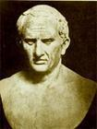
自然法 ——罗马法的法学理念
法是一种自然的权利，是理智的人的精神和理性，是衡量正义与非正义的标准……自然法是整个法律科学的思想基础和各种具体法规的指导原则，它高于一切人定法和人为权力。
——（古罗马）西塞罗
为资产阶级提供了民权思想和理论的武器。如资产阶级提出“天赋人权”、“自由平等”。

Slide 23
二、英美法系与大陆法系
（一）英美法系
1.英美法系的形成
亦称“普通法系”、“英国法系”、“判例法系” 、 “海洋法系"
11世纪诺曼征服后以日耳曼习惯法的普通法为基础，给英国带来了陪审制度和当事人对抗制，英国国王将之全国推行。12世纪形成英国普通法

Slide 24
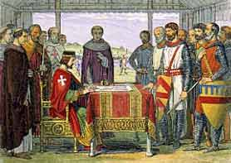
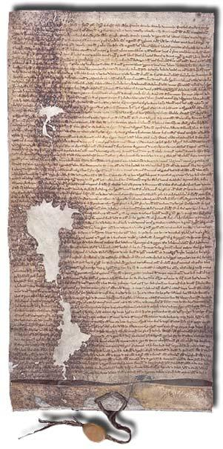
除下列三项税金外，设无全国公意许可，将不征收任何免役税与贡金……凡在上述征收范围之外，余等如欲征收贡金与免役税，应用加盖印信之诏书致送各大主教、主持、伯爵与男爵指明时间与地点召集会议，以期获得全国公意。
1215年，英王约翰签署《大宪章》
《大宪章》
《大宪章》对王权的限制 法律至上

Slide 25
二、英美法系与大陆法系
（一）英美法系
1.英美法系的形成
17世纪“光荣革命”，《权力法案》颁布 ，君主立宪制确立，确立议会立法权。法律进一步完善
后扩大到美国等许多国家和地区，是西方国家中与大陆法系并列的历史悠久和影响较大的法系

Slide 26
二、英美法系与大陆法系
（一）英美法系
1.英美法系的形成
2.英美法系的特点
注重法律的延续性，以传统、判例和习惯为判案依据
普通法是判例之法，判例法不是成文法，由于这些规则是法官在审理案件时创立的
英美法系国家还有一定数量的制定法，同时，还有一些法典。如美国的《统一商法典》、美国宪法等
基本结构是在普通法和衡平法的分类基础上建立的，衡平法是对普通法的补充规则

Slide 27
英美的诉讼制度强调当事人和律师在诉讼过程中的作用，在法庭上双方律师要扮演重要角色，而法官和陪审团则是消极中立。假如把审判比喻为体育比赛，那么竞赛的双方正是代表当事人的律师，而法官和陪审团则置身事外充当裁判。
英美法系十分重视令状和诉讼的形式，诉讼程序以原告、被告及其辩护人和代理人为重心，具有抗辩式的特点，同时还存在陪审团制度。

Slide 28
二、英美法系与大陆法系
（一）英美法系
（二）大陆法系
1.大陆法系的形成
大陆法系又称罗马法系、民法系、法典法系或罗马日耳曼法系
13世纪承袭古罗马法的传统建立
融入18世纪启蒙思想和法国大革命成果的《拿破仑法典》19世纪初传播推广，大陆法系形成，代表国法 德

Slide 29

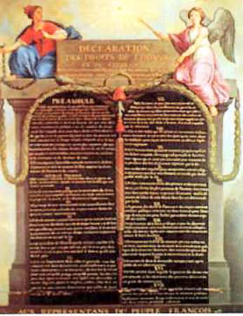
《人权宣言》
第一条 在权利方面，人们生来是而且始终是自由平等的。
第六条 法律是公共意志的表现。在法律面前，所有的公民都是平等的。
第十七条 财产是神圣不可侵犯的。
试结合《人权宣言》的内容说说它体现了那些原则？
天赋人权主权在民
法律面前人人平等
私有财产神圣不可侵犯

Slide 30
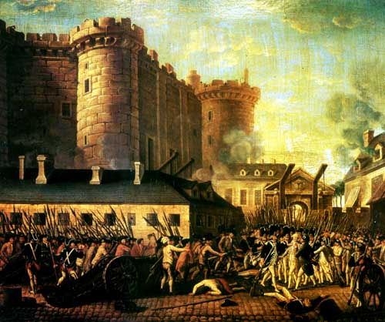
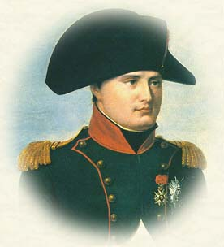
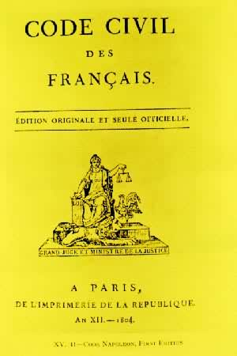

《拿破仑法典》
《民法典》
（《拿破仑法典》）
《商法典》
《刑法典》
法典确立了民事权利平等、财产所有权无限制和契约自由等资产阶级民法的基本原则，巩固了法国大革命的成果，打击封建势力，促进了法国资本主义的发展。
1804法国《民法法典》封面

Slide 31

《拿破仑法典》
自由和平等原则：“所有法国人都享有民事权利。”
所有权原则：“对于物有绝对无限制地使用、收益及处分的 权利”。这一 规定使资产阶级的生产资料可以自由地使用、收益和出售，同时农民的私有土地也得到了保障。
契约自治原则：“依法成立的契约，在缔结契约的当事人间有相当于法律的效力。”

Slide 32
二、英美法系与大陆法系
（一）英美法系
（二）大陆法系
1.大陆法系的形成
2.大陆法系的特点
承袭古罗马法的传统，仿照法 德《民法典》
以制定法为主，采用系统的法典形式，议会立法权
基本结构在公法和私法的基础上建立，传统意义上的公法指宪法、行政法、刑法以及诉讼法; 私法主要是指民法和商法
诉讼程序以法官为重心，具有纠问程序的特点

Slide 33
二、英美法系与大陆法系
（一）英美法系
（二）大陆法系
（三）两大法系的主要区别
？

Slide 34
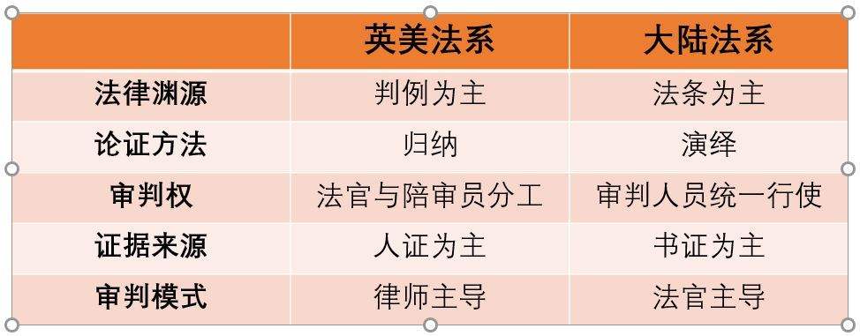
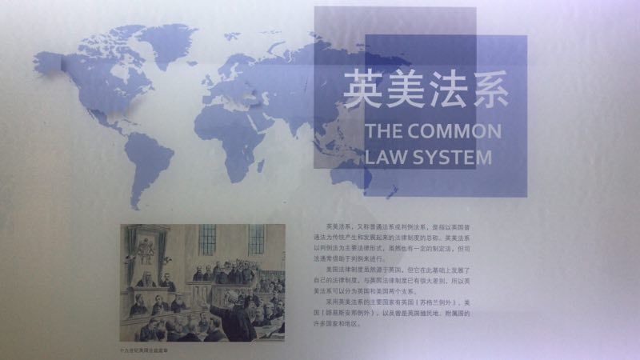
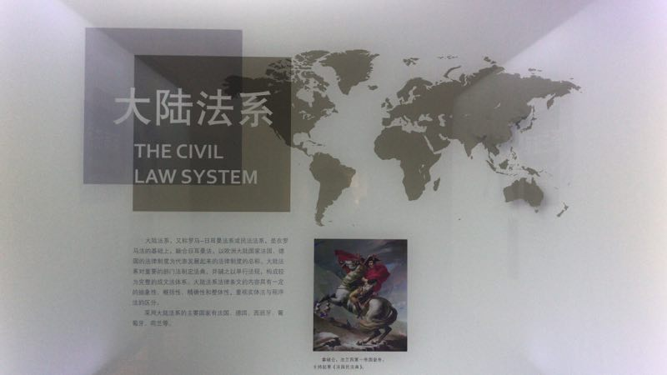

Slide 35
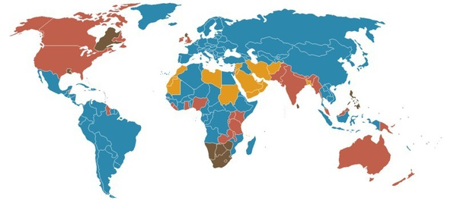

Slide 36
美国学者波斯纳说过：
一个案件如果有两个正确答案的话，法官就会存在很大的自由裁量权。成文法为法官提供了太大的自由裁量权。他们可以名正言顺地制作无数种判决，而且都有法律依据。其次，正是由于法官有很大的自由裁量权，有关的人、有关的方面都尽量想方设法去影响法官。于是，在法院周围就形成了一个市场，一个由特殊供求关系构成的交易市场。这种市场足以造成裁判的多样性。于是就产生了司法不一。老百姓认为司法不一就是司法不公。而要解决司法不公的问题，首先除了加强政治教育之外，还要解决一个机制问题，就是实现司法统一。实现司法统一的有效办法之一就是引进判例法，实行裁判自律。不仅要引用成文法和司法解释，还应当引用和参考以前对同类案件作出的判决作为依据。形成判例法和成文法相结合的混合法。
大陆法系和英美法系在历史上差异显著，但二十世纪以来，这种差别开始缩小。

Slide 37
三、近代西方法律制度的基本特征
（一）基本特征
司法独立，保护个人权力，主张程序正义
无罪推定
陪审团与律师制度

Slide 38
三、近代西方法律制度的基本特征
（一）基本特征
（二）认识评价

Slide 39
优点
1、有助于维护法律的统一性与权威性。
2、可以保持法律的稳定性和连续性。
3、 可以迅速灵活地反映社会发展对法律调整提出的不同要求，及时确立合乎社会需要的法律规范。
4、有利于加强对司法机关的监督，防止法官专断和任意处理问题，保持法律的公正。

Slide 40
局限
维护资产阶级利益
存在着时代的烙印
法律的阶级性

Slide 41
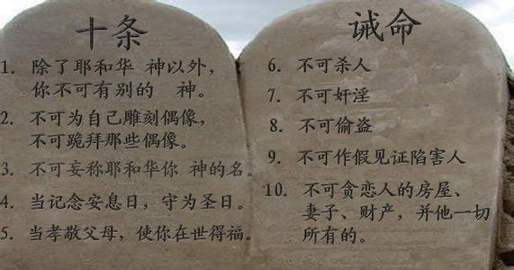
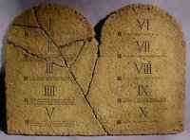
四、法律与教化
1.宗教的教化与宗教改革的作用

Slide 42
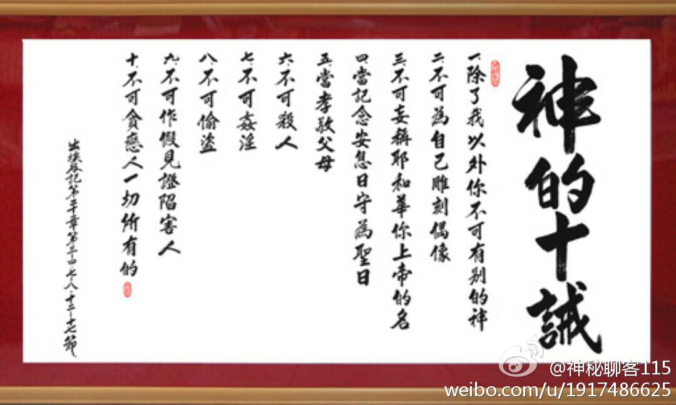

2.启蒙思想对民众思想行为的影响
人权
平等
契约
自由
制衡

Slide 43
“法治是所有自由、公平和开放的核心组成部分。没有它，就不可能有正义核平等。”
《世界人权宣言》
法律，是国家的产物，是指统治阶级(统治集团就是政党，包括国王、君主)，为了实现统治并管理国家的目的，经过一定立法程序，所颁布的基本法律和普通法律。法律是全体国民意志的体现，国家的统治工具。

Slide 44

谢 谢！

